Slide 1
5. Información Adicional y Cierre

Slide 2
Que pasa si no encuentra una Orden en el Correo?
Como reenviar Ordenes de Compra?

Slide 3
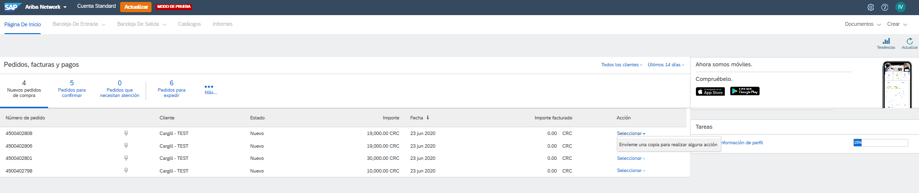
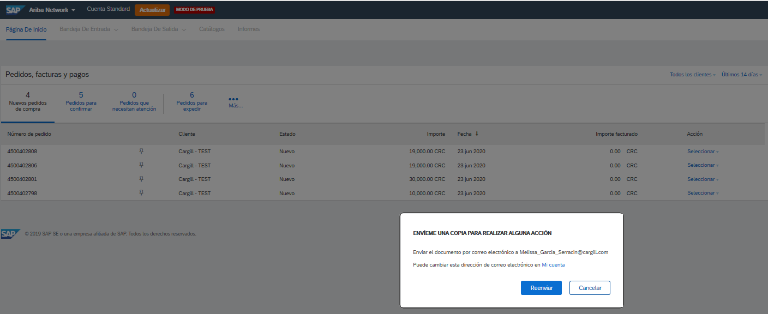
Reenviando Ordenes de Compra
Clic en Seleccionar, Envíeme una copia para realizar alguna opción y luego reenviar

Slide 4
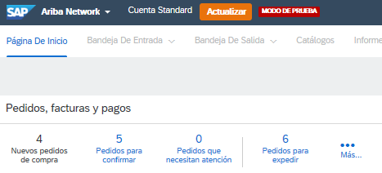
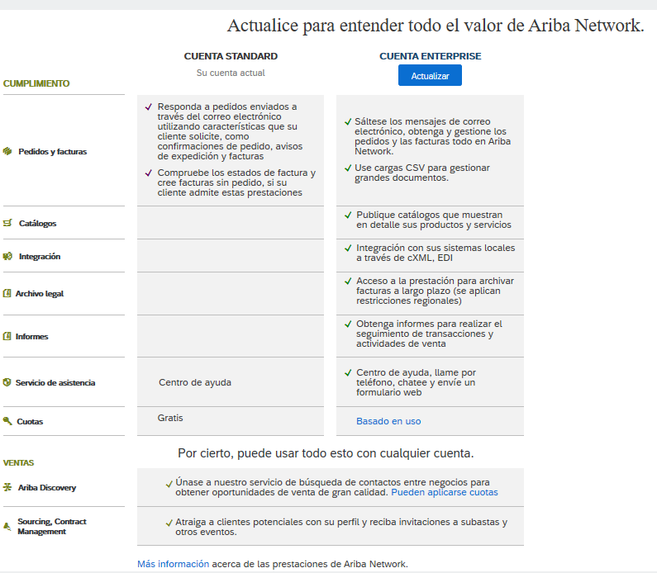
Cuidado convierte su cuenta Estándar en una Eterprise pues puede generar costos

Slide 5

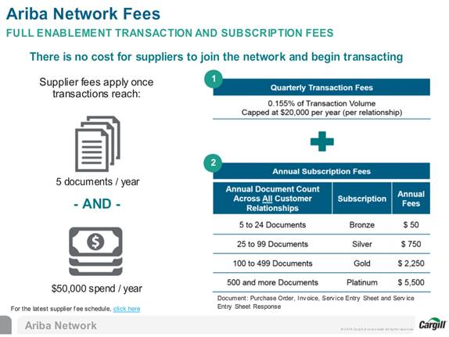
  Detalle de Cuenta Enterprise
https://www.ariba.com/es/ariba-network/ariba-network-for-suppliers/subscriptions-and-pricing
Siempre valide en la pagina web

Slide 6
Próximos Pasos
Si eres de CPLA –
Confirme el ANID de su nueva cuenta e aguarde el primer pedido
Si eres de Argentina, Bolívia, Paraguay y Uruguay
Aguarde el primer pedido interactivo para crear o sincronizar la cuenta

Slide 7

Soporte Pagina Web para registro y otros: https://support.ariba.com/ariba-network-light-account
Soporte Cargill
Cargill tiene un equipo de proyecto dedicado y comprometido a ayudar con esta transición. Si usted tiene dudas, entre en contacto con nosotros.
E-mail: suppliere_latam@Cargill.com
Si desea ser contactado vía Telefónica por favor envíe su numero de teléfono completo al correo mencionado arriba y el equipo entrará en contacto con usted lo antes posible.

Slide 8
1. A partir de ahora las Ordenes de Compra enviadas por CARGILL vía Ariba Network, deberán ser confirmadas en un plazo de 48 horas o dos dias hábiles.
2. En caso de que su empresa decida realizar un cambio de cuenta en Ariba Network de Estándar para Enterprise, por favor notifique vía e-mail el cambio.
3. Valide que no llegue a spam o correos no deseados ordersender-prod@ansmtp.ariba.com
4. Tenemos paso a paso en caso de que requiera recuperar su contraseña o bien si desea agregar o remover correos para las notificaciones de ordines de compra.
Importante

Slide 9
Agradecemos su acompañamiento y cooperación para mejorar colectivamente la manera de realizar negocios.

Slide 10
Agradecemos su acompañamiento y cooperación para mejorar colectivamente la manera de realizar negocios.

